Slide 1

Медиакит
для сегмента «Lifestyle»

Slide 2

РБК
РБК доверяют
33 миллион* человек
16 млн
15 млн
6 млн
Онлайн
Телеканал
Пресса
TV
Аудитория холдинга рассчитана с учётом пересечения разных медиа
Данные Mediascope: Cross Web, TV Index Plus - авг.25, NRS - мар.-июл.25, Россия 0+. Расчёт аудитории холдинга основан на экспертной оценке с использованием данных исследования Mediascope M’Index

Slide 3






РБК
Наша аудитория в цифрах
47 %
50/50 %
43 %
возраст 25‒55
мужчины/женщины
руководители
и специалисты
37 %
51 %
высокий доход
средний доход
Данные Mediascope: Cross Web, TV Index Plus – авг.25, NRS – мар.-июл.25, Россия 0+

Slide 4

РБК
Интересы аудитории
81 %
59%
50 %
31%
развлечения и досуг
отдых и путешествия
одежда, обувь
и аксессуары
красота и здоровье
affinity
index
affinity
index
affinity
index
affinity
index
353
144
156
118
Данные Яндекс Метрики, долгосрочные интересы, авг.25

Slide 5
Сегмент «Lifestyle»
Онлайн

Slide 6
онлайн
Высокие охваты диджитала
190,7 млн
41,6 млн
просмотров в месяц
посетителей в месяц
Данные Яндекс Метрики, декабрь 2025

Slide 7
Сегмент «Lifestyle»
Онлайн
Тематические
площадки

Slide 8



онлайн
тематические площадки
РБК Стиль
Персональный куратор в мире вещей и впечатлений. Помогает читателям формировать собственный стиль жизни и быть в курсе самых важных лайфстайл-трендов.
Живет за пределами геополитической повестки. Обеспечивает 100% brand safety нашим партнерам.
РБК Стиль стратегически курирует лайфстайл-направление РБК.
медиакит
на сайт
2,5 млн
1,8 млн
просмотров в месяц
пользователей в месяц
Данные Яндекс Метрики, декабрь 2025

Slide 9



онлайн
тематические площадки
РБК Life
Гид по досугу и развлечениям, который помогает отвлечься от негативных новостей и эффективно планировать свободное время.
Проект о том, как поиграть, поесть, потратить, погулять, почитать, посмотреть, полистать, заняться собой
и разобраться.
медиакит
медиакит
на сайт
13,7 млн
8,6 млн
просмотров в месяц
пользователей в месяц
Данные Яндекс Метрики, декабрь 2025

Slide 10

онлайн
тематические площадки
РБК Тренды
Постоянный редакционный проект о науке, технологиях
и будущем. «РБК Тренды» объясняют мир и происходящие
в нем события с научной и технологической точек зрения.
За любым сервисом и предметом стоят исследования и тысячи часов работы умных людей — об этом мы рассказываем максимально просто, делая мир в целом понятнее, а компании — ближе к читателю.
медиакит
на сайт
2,3 млн
1,6 млн
просмотров в месяц
пользователей в месяц
Данные Яндекс Метрики, декабрь 2025

Slide 11

онлайн
тематические площадки
РБК Вино
Тематический проект о российской винодельческой культуре, вине и других спиртных напитках.
Платформа для тех, кто хочет глубже разобраться
в теме российского виноделия, и тех, кто ищет возможности заработать на растущем интересе
к отечественным винам.
медиакит
на сайт
0,9 млн
0,6 млн
просмотров в месяц
пользователей в месяц
Данные Яндекс Метрики, декабрь 2025

Slide 12

онлайн
тематические площадки
РБК Autonews
Самое цитируемое СМИ в автомобильной отрасли.
Проект с актуальными новостями на автомобильном рынке. Ориентирован на профессионалов и любителей, интересующихся новостями отрасли.
Контент площадки — обзор новых моделей, обсуждение тенденций рынка, рекомендации по выбору и уходу
за авто, тест-драйвы, статьи об изменениях
в законодательстве.
медиакит
на сайт
4,4 млн
2,2 млн
просмотров в месяц
пользователей в месяц
Данные Яндекс Метрики, декабрь 2025

Slide 13

онлайн
тематические площадки
РБК Отрасли
В фокусе проекта — все, что происходит в экономике и разных отраслях российского бизнеса.
Площадка рассказывает об отдельных компаниях и региональных проектах. Главное условие —
актуальность инфоповодов.
медиакит
на сайт
1,9 млн
1 млн
просмотров в месяц
пользователей в месяц
Данные Яндекс Метрики, декабрь 2025

Slide 14
Сегмент «Lifestyle»
Онлайн
Социальные
сети

Slide 15


онлайн
социальные сети
Основной TG-канал РБК
907 тыс.
~115 000
подписчиков
РБК. Новости. Главное
просмотров
прогноз по охвату
рекламного поста
Данные Telegram, ВКонтакте, Одноклассники, MAX на 31 марта 2026

Slide 16





онлайн
социальные сети
Тематические разделы в TG
22,3 тыс.
31,8 тыс.
15,9 тыс.
подписчиков
подписчиков
подписчика
РБК Life @rbc_life
РБК Тренды @rbc_trends
31 тыс.
36,8 тыс.
РБК Стиль @rbcstyle
подписчиков
подписчиков
РБК Вино @rbc_wine
Autonews @anrbc
Данные Telegram, ВКонтакте, Одноклассники, MAX на 31 марта 2026

Slide 17



онлайн
социальные сети
Социальные сети РБК
1,040 тыс.
518,5 тыс.
202,5 тыс.
подписчиков
подписчиков
подписчиков
Вконтакте
Одноклассники
Канал в МАКС
Данные Telegram, ВКонтакте, Одноклассники, MAX на 31 марта 2026

Slide 18
Сегмент «Lifestyle»
Онлайн
Креативные
проекты

Slide 19



онлайн
креативные проекты
РБК Specialists
Коммуникационное агентство, которое реализует проекты любой сложности: годовая кампания 360, серия офлайн-мероприятий, перфоманс-маркетинг или PR-активация.
Работает по принципу «одного окна»: все запросы клиента проходят через одно контактное лицо — от разработки креативной концепции
до ее воплощения.
>2000
пресейлов в 2024 году
1400
коммерческих проектов
за 2024 год
посмотреть кейсы
Данные Mediascope, Cross Web (Россия 0+, население 12+ лет), средние значения за 2 полугодие 2023

Slide 20


онлайн
креативные проекты
кейсы
Клиент: «Яндекс Такси»
Задача: создать проект о профессии водителя такси.
Решение: рассказали, как менялась профессия таксиста — от редкой услуги до удобного сервиса. Подсветили преимущества «Яндекс Такси» как комфортного способа заработка, доступного каждому.
Клиент: «Сбер»
Задача: подчеркнуть экспертизу «СберПервого» в сфере искусства
на примере ярмарки Cosmoscow.
Решение: создали кастомный лендинг, который демонстрирует,
как современное искусство становится частью повседневной жизни —
и какую роль в этом играет «СберПервый».
посмотреть кейс
посмотреть кейс

Slide 21

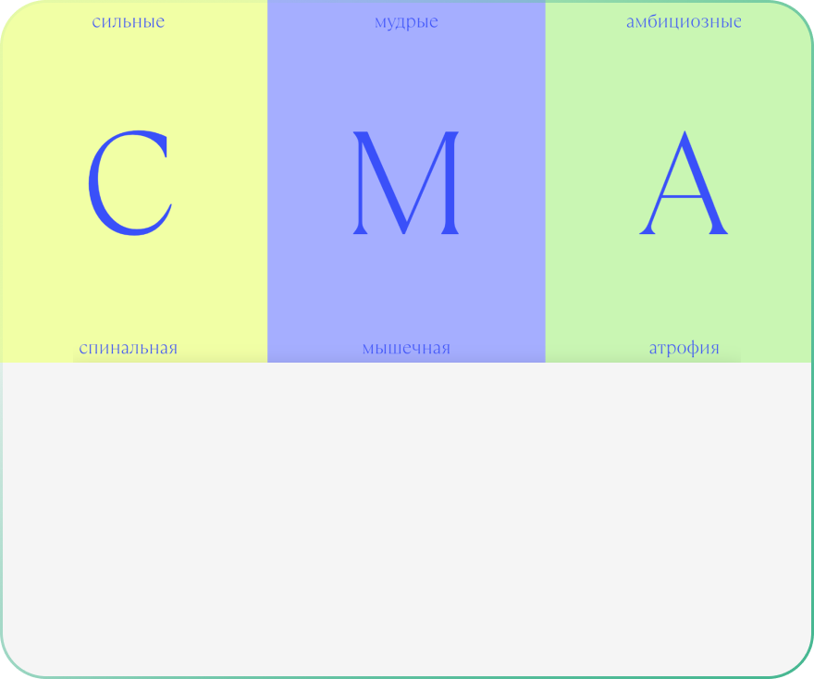
онлайн
креативные проекты
кейсы
Клиент: «МТС Travel»
Задача: раскрыть преимущества сервиса для бронирования отелей
по всей России.
Решение: создали лонгрид с подборкой из 10 живописных мест
для незабываемого отпуска, дополнив его фотографиями отелей, доступных для бронирования через МТС Travel.
Клиент: «Johnson & Johnson»
Задача: рассказать о сайте «Взрослыесма.рф», посвященном людям
со спинально-мышечной атрофией.
Решение: создали проект с историями трех участников, которые, несмотря на диагноз, ведут яркую и полноценную жизнь. Через фотосессии и личные рассказы раскрыли их характеры,
мечты и увлечения.
посмотреть кейс
посмотреть кейс

Slide 22

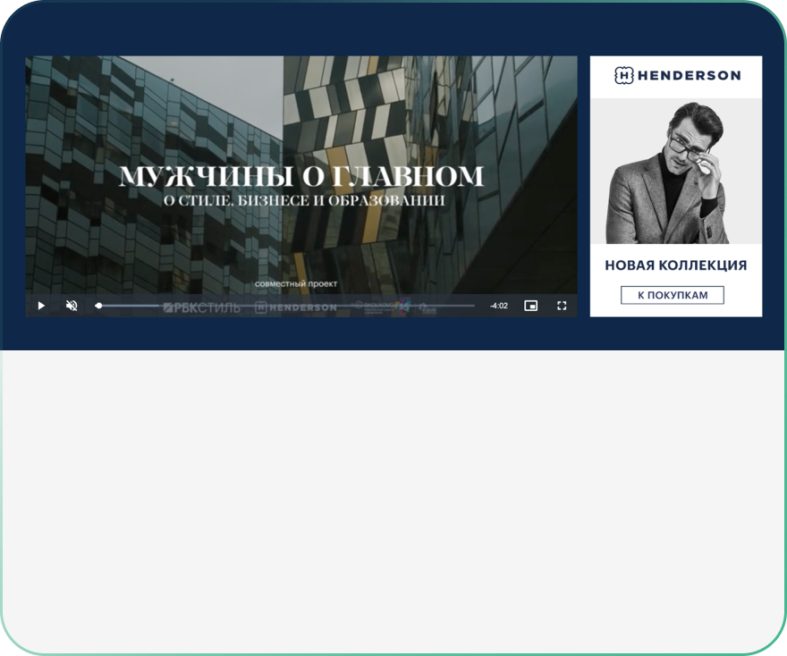
онлайн
креативные проекты
кейсы
Клиент: Charuel
Задача: представить осеннюю коллекцию и подчеркнуть элегантность
и качество бренда.
Решение: в ролике с Аленой Долецкой показали, как создать идеальный базовый гардероб с коллекцией Charuel, акцентируя внимание
на качестве, цветах и актуальности классики.
Клиент: Henderson
Задача: продемонстрировать осенне-зимнюю коллекциюи показать,
как Henderson идеально дополняет образ успешного предпринимателя.
Решение: в интервью с приглашенными выпускниками «Сколково» поговорили о современном бизнес-образовании, будущем бизнеса
в России и стиле как способе самовыражения. Для съемки использовали предметы из коллекции Henderson.
посмотреть кейс
посмотреть кейс

Slide 23
Сегмент «Lifestyle»
Онлайн
Нестандартные креативные проекты

Slide 24

онлайн
нестандартные креативные проекты
Клиент: Tele2
Задача: ярко представить ребрендинг Tele2 в t2
для аудитории РБК.
Решение: масштабная кампания на всех медиаплощадках РБК:
Интернет: виджет «Обратный отсчет», анимированный дудл, превращающий логотип РБК
в t2, и промоматериалы на главной странице.
Телеканал: рекламный ролик в стиле новостного выпуска и анимация в рекламных блоках.
Пресса: суперобложка и семиполосный брендинг
со слоганом «Тот самый ребрендинг».

Slide 25

онлайн
нестандартные креативные проекты
Клиент: ПИК
Задача: продвижение жилых комплексов
и квартир от ПИК.
Решение: годовой проект в формате digital-витрины.
На лендинге размещались подборки квартир, статьи
о ЖК и интерактивные элементы: калькулятор, промоблоки, брендированная кнопка.
Контент обновлялся ежемесячно, дополнялся баннерной рекламой и анонсами на главной странице РБК и в разделе РБК Недвижимость.
посмотреть кейс

Slide 26

онлайн
нестандартные креативные проекты
Клиент: More.tv
Задача: анонсировать выход нового сериала «Фишер».
Решение: проект, где показали, как ИИ мог бы помочь раскрыть реальные преступления. В интерактиве пользователи угадывали антигероев по фотороботам, созданным нейросетью и художником-криминалистом.
посмотреть кейс

Slide 27

онлайн
нестандартные креативные проекты
Клиент: ГМИИ им. А.С. Пушкина
Задача: рассказать о выставке и вдохновить на покупку билетов в ГМИИ.
Решение: игра, в которой пользователю нужно соотнести работы художников из коллекции Сергея Щукина с цитатами о них от современников мецената.
посмотреть кейс

Slide 28
Сегмент «Lifestyle»
Телеканал

Slide 29



телеканал
Телеканал РБК
Деловой канал о главных событиях в экономике, финансах и бизнесе.
Мы можем интегрировать клиента в редакционные материалы. А также создать контент, точно отвечающий задачам бизнеса. Для этого у нас есть разные PR-форматы и спецпроекты.
12 млн
30 минуты
телезрителей в месяц
в России
среднесуточное время
просмотра
Данные Mediascope TV Index Plus (Россия 0+, население 4+), авг.25

Slide 30
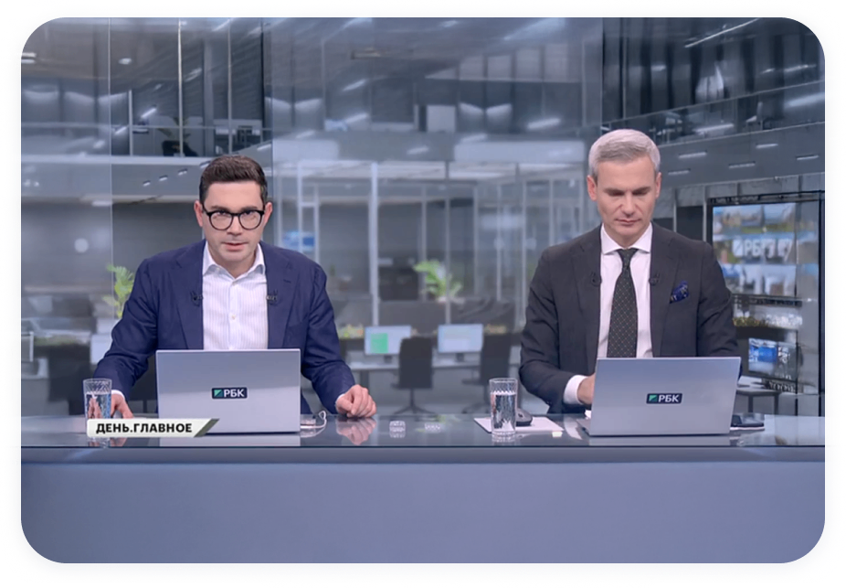
телеканал
Редакционные форматы
Редакция телеканала РБК каждый день рассказывает о главных событиях в бизнесе, инвестициях и трендах.
Интеграция в них — эффективный способ
для брендов рассказать о себе аудитории РБК.
L-борды, баннеры, виджеты и другие варианты.
все редакционные форматы
интеграции

Slide 31
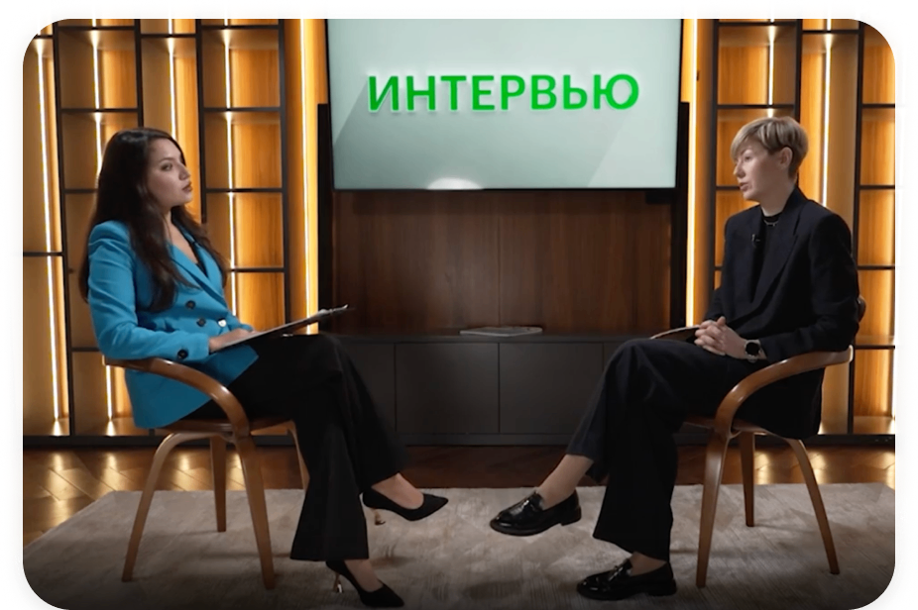
телеканал
PR-форматы
На телеканале РБК есть программы, которые легко справляются с любыми задачами бренда — от имиджевых до коммерческих.
PR-форматы выглядят как часть редакционного контента, поэтому аудитория не воспринимает
их как рекламу.
Мы разбираемся в целях клиента, а потом подбираем формат, который их идеально решает.
смотреть PR-форматы

Slide 32

телеканал
Форматы спецпроектов
Кастомные видео, где в центре внимания клиент
и его ключевое сообщение. Каждый проект разрабатывается с учетом специфики бренда, включает органичные интеграции или нативные упоминания.
Мы подбираем форматы, темы и спикеров, чтобы достичь поставленных целей. Среди таких форматов — «Узнать за 60 секунд», «Карточки», «Блоги РБК», «В теме», «Короче».
смотреть форматы спецпроектов

Slide 33
Сегмент «Lifestyle»
Пресса

Slide 34


пресса
Газета №1 в России
Самый популярный деловой ежедневник страны, лидер по аудитории в сегменте ежедневных деловых изданий.
Бизнес и экономика, новости и аналитика, политика и общество — все, из чего складывается информационная повестка дня.
80 тыс.
тираж газеты
785,2 тыс.
медиакит
график издания
аудитория одного номера
Данные Mediascope NRS (Россия 0+, население 16+), мар.-июл.25

Slide 35



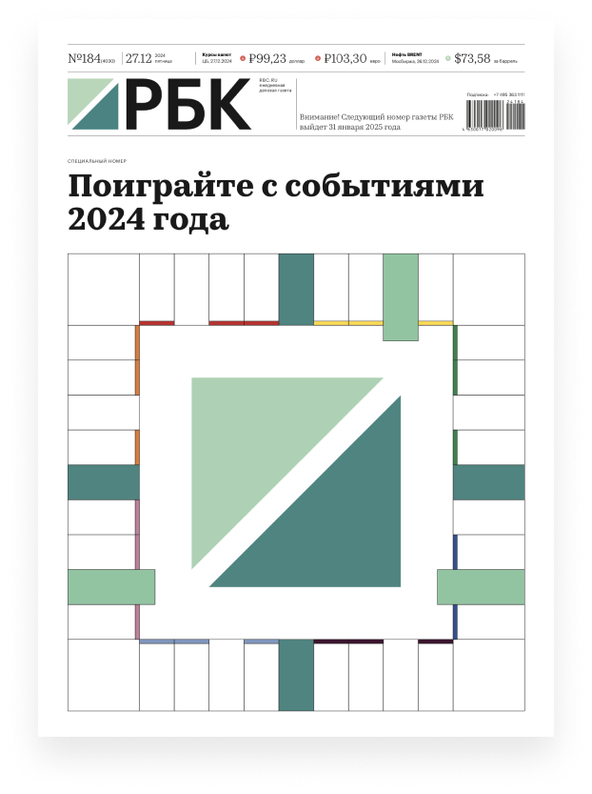


пресса

Slide 36



пресса
Журнал
Печатная версия будущего, которую можно держать в руках. Здесь
вы найдете глубокую аналитику, интервью с лидерами индустрии
и трендовые исследования. Все, чтобы понять, как события влияют
на рынок и жизнь. Выходит раз в два месяца.
Ключевая концепция обложек в 2025 году: визуальная эстетика шрифтового дизайна и каллиграфии. Тексты, будь то цитаты, афоризмы или ключевые мысли, будут отражать темы выпусков.
4 701 500
AIR Россия
668 200
медиакит
график издания
AIR Москва
Данные Mediascope, NRS (Москва, население 16+), май - октябрь 2025

Slide 37

пресса

Slide 38

пресса
РБК Стиль
Путеводитель в мире моды, культуры, путешествий и искусства.
Журнал РБК Стиль — это идеальный способ показать «иную» сторону компании и ее ценности, причем сделать это максимально эстетично
и визуально, в лучших традициях
качественного глянца.
медиакит
график издания

Slide 39

пресса

Slide 40
пресса
Дистрибуция прессы
Газета
Журнал
Розничное распространение
5%
Розничное распространение
47%
Комплиментарное
распространение
89%
Комплиментарное
распространение
40%
Подписка
6%
Подписка
13%
РБК Стиль
(в составе газеты)
РБК Стиль
(в составе журнала)
Розничное распространение
7%
Розничное распространение
78%
Комплиментарное
распространение
84%
Комплиментарное
распространение
13%
Подписка
9%
Подписка
9%

Slide 41
Сегмент «Lifestyle»
События

Slide 42
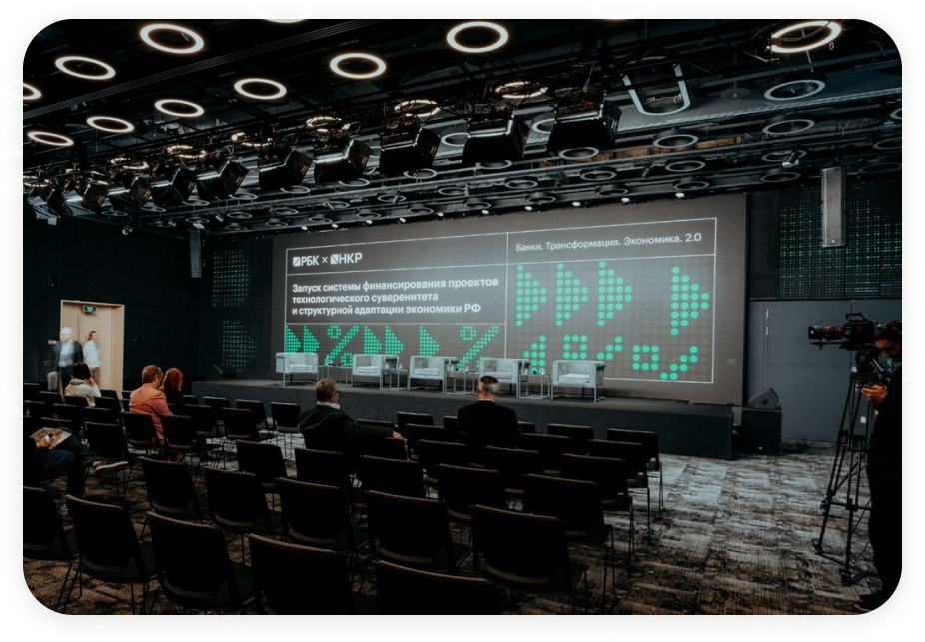
события
Центр событий РБК
Собственная площадка РБК для форумов, конференций, бизнес-завтраков и других мероприятий.
Пространство рассчитано на 800 гостей, с тремя залами, зоной регистрации и местом для выставок.
Здесь есть все для проведения мероприятий: от видеоэкранов и проекторов до телесуфлеров и радиомикрофонов.
Адрес: Космодамианская наб, 52, стр. 7
информация о площадке

Slide 43
события
Ключевые события 2026
Каждый год РБК проводит отраслевые мероприятия в Центре событий.
Актуальное расписание смотрите по ссылке.
сентябрь
октябрь
ноябрь
декабрь
Capital Markets
РБК Tech
HR-форум
ESG-конгресс
Новая экономика
февраль-март
март
апрель
Крипто-викенд РБК
РБК Спорт
Банковский форум

Slide 44
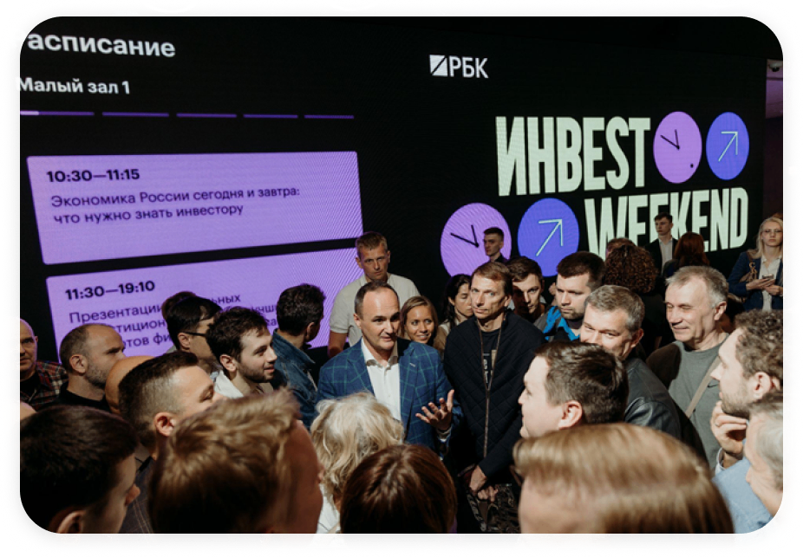
события
Публичные мероприятия
События, которые доступны широкой аудитории. Здесь встречаются любители и профессионалы, чтобы обсудить актуальные темы.
Инвест Weekend — мероприятие для частных инвесторов, как начинающих, так и опытных. Обсуждаем стратегии, делимся свежими идеями и общаемся с топовыми экспертами и ведущими РБК Инвестиций.
Предпринимательский класс — площадка, где опытные предприниматели делятся реальными кейсами, стратегиями, инсайтами, а участники задают им вопросы, обсуждают проблемы и вызовы в своем бизнесе.
Детали читайте тут.

Slide 45
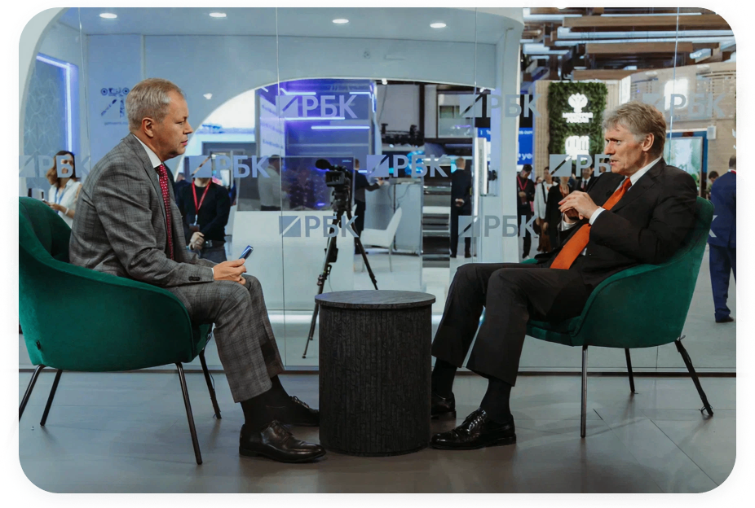
события
События с партнерством РБК
РБК участвует в крупных деловых форумах
со стендами, студиями или собственными сессиями, усиливая информационное присутствие событий
как на площадке, так и в СМИ.
Где РБК — генеральный информационный партнер?
ПМЭФ
ВЭФ
«Иннопром»
О возможности интеграции в подобные мероприятия можно прочитать здесь.

Slide 46
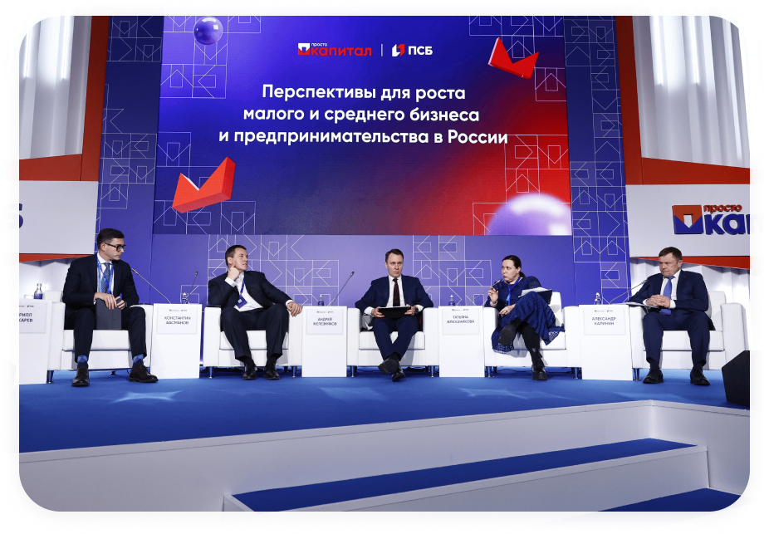
события
Мероприятия под клиента
РБК организует под клиента мероприятия любых форматов: бизнес-завтраки, public talk, форумы, интенсивы и другие.
Мы помогаем на каждом этапе — от разработки идеи до ее реализации. Выступаем как организатор или модератор деловой программы.
подробнее о событиях под клиента

Slide 47

Сегмент «Lifestyle»
Лайфстайл-проект 360

Slide 48

супербоулы
Супербоулы
Раз в год на протяжении месяца одна из ключевых тем становится магистральной для всего РБК, получает максимальное освещение на всех площадках и сопровождается громким событием в офлайне.
В это время мы изучаем тему под разными углами, через призму бизнеса, стиля, трендов. В супербоуле задействованы все тематические площадки РБК (Инвестиции, Стиль, Лайф, Тренды, Недвижимость, Pro и т.д.) и все медиа РБК (телеканал, диджитал, газета, журнал, соцсети).
Контент упаковывается в максимально разные форматы:
статьи, программы на телеканале, рейтинги и исследования, фото- и видеосъемки.
подробнее о супербоулах

Slide 49

супербоулы
Внутренняя дистрибуция
Кросс-анонсы
на тематических площадках (кнопки, брендирование,
анонсы материалов)
Имиджевые витрины
с материалами
проекта
на главной РБК
Видеоанонсы
на телеканале
и в диджитале
(соцсети)
Анонсы материалов
на главной
и новостных РБК
Анонсы
в журнале, газете, телеграм-каналах
Баннеры
на телеканале
и в диджитале

Slide 50

супербоулы
Внешняя дистрибуция
Коллаборации
и спецпроекты (например,
специальный напиток
в кофейне / мерч)
Публикации
в соцсетях (телеграм-каналы, инфлюенсеры, блогеры, новые медиа)
Сюжеты
о мероприятии
на телеканалах
Публикации
в классических
медиа
Наружная реклама (indoor, outdoor)

Slide 51

супербоулы
Расписание супербоулов 2026
На протяжении месяца РБК исследует тему российского виноделия и винной культуры
на всех своих площадках, каждая из них раскрывает ее через собственную экспертизу.
Кульминация — офлайн-мероприятия,
в том числе масштабный винный салон,
где более 100 виноделов представят 1000 вин, которые вошли в первый совместный
«Гид по российским винам» Артура Саркисяна и РБК.
Библиотека людей и идей, которые меняют мир и делают его лучше. Проект включает в себя кейсы визионеров, статьи на тему визионерства, эфиры
на телеканале и большое ежегодное событие, где мы собираем светский A-list
и вместе с гостями чествуем визионеров.
На протяжении месяца РБК исследует тему комплексного благополучия
и стратегии улучшения качества жизни
на всех площадках, каждая из них раскрывает ее через собственную экспертизу. Кульминация — масштабное мероприятие, посвященное wellbeing-индустрии и ее участникам.

Slide 52
Давайте сотрудничать!
Заполните бриф
Вся информация, представленная в данной презентации, является собственностью медиахолдинга РБК, использование без письменного согласия правообладателя как полностью, так и частично будет считаться нарушением авторского права.

